Slide 1

Η μακροοικονομική και κοινωνικοοικονομική επίδραση του προγράμματος αξιοποίησης της περιουσίας
του Ελληνικού Δημοσίου
Μελέτη
Αθήνα, Ιούλιος 2020
ΙΔΡΥΜΑ ΟΙΚΟΝΟΜΙΚΩΝ & ΒΙΟΜΗΧΑΝΙΚΩΝ ΕΡΕΥΝΩΝ
FOUNDATION FOR ECONOMIC & INDUSTRIAL RESEARCH
Τ. Καρατάσου 11, 117 42 Αθήνα, Tηλ.: 210 92 11 200-10, Fax: 210 92 33 977, www.iobe.gr
11 T. Karatassou Str., 117 42 Athens, Greece, Tel.: (+30) 210 92 11 200-10, Fax: (+30) 210 92 33 977

Slide 2
Αντικείμενο της μελέτης
Σκοπός της μελέτης
Περιουσιακά στοιχεία που περιλαμβάνονται στον σκοπό της μελέτης
Να εκτιμηθούν και να αναδειχθούν οι άμεσες, έμμεσες και συνολικές επιδράσεις του προγράμματος αξιοποίησης της ιδιωτικής περιουσίας του Ελληνικού Δημοσίου στην οικονομία της χώρας
Εξετάζονται:
  Μακροοικονομικές επιδράσεις στο σύνολο του προγράμματος
  Κοινωνικοοικονομικές επιδράσεις από την αξιοποίηση συγκεκριμένων περιουσιακών στοιχείων
Οργανισμός Λιμένος Πειραιώς (ΟΛΠ)
Πώληση μεριδίου μετοχών το 2016
14 περιφερειακά αεροδρόμια
Αστήρ Παλάς Βουλιαγμένης Α.Ε.
ΤΡΑΙΝΟΣΕ Α.Ε.
Πώληση μετοχών το 2017
Περιφερειακά λιμάνια
Μακροχρόνια σύμβαση παραχώρησης το 2017
Πώληση μετοχών από κοινού με την Εθνική Τράπεζα Ελλάδος το 2016
Σχεδιαζόμενη αξιοποίηση των 10 περιφερειακών λιμένων που έχουν την μορφή ανώνυμων εταιρειών

Slide 3
Για να εκτιμηθεί ο οικονομικός αντίκτυπος επιλεγμένων ιδιωτικοποιήσεων
συγκρίνονται δύο σενάρια – αναφοράς και ιδιωτικοποίησης
Ιδιωτικοποίηση
Ιστορικά στοιχεία για την περίοδο ιδιωτικοποίησης
Προέκταση λειτουργικών και χρηματοοικονομικών μεγεθών, βάσει επιχειρηματικών σχεδίων και παρατηρούμενων τάσεων
Σενάριο αναφοράς
Προέκταση ιστορικών τάσεων σε έσοδα, λειτουργικές δαπάνες, επενδύσεις και χρηματοοικονομικά έσοδα και έξοδα
Αξιοποιήθηκαν στη μελέτη μια σειρά από οικονομετρικά, χρηματοοικονομικά και μακροοικονομικά υποδείγματα για την εκτίμηση των μακροοικονομικών και κοινωνικοοικονομικών επιδράσεων των ιδιωτικοποιήσεων

Slide 4
Μακροοικονομικές επιδράσεις του προγράμματος ιδιωτικοποιήσεων

Slide 5
Αποδίδονται σε ιδιωτικοποιήσεις €5,6 δισ. πάγιες επενδύσεις
αθροιστικά την περίοδο 2011 - Β’ τρίμηνο του 2019
Σε κάθε €1,0 αρχικών εσόδων από ιδιωτικοποιήσεις αντιστοιχούν €1,02 πάγιες επενδύσεις στο σύνολο της οικονομίας
Πηγή: Eurostat, εκτιμήσεις ΙΟΒΕ
Τα δημόσια έσοδα από τις ιδιωτικοποιήσεις καθιστούν εφικτές τη μείωση της φορολογίας, την αύξηση των δημόσιων δαπανών ή τη μείωση του δημόσιου χρέους

Slide 6
Υπολογίζεται ότι η υλοποίηση του προγράμματος ιδιωτικοποιήσεων οδήγησε σε ενίσχυση του ΑΕΠ της Ελλάδας κατά €1 δισ. ετησίως κατά μ.ό. στην περίοδο 2011-2019
Ενίσχυση του ΑΕΠ το 2018 κατά €1,63 δισ. (0,72%)
Πηγή: Εκτιμήσεις ΙΟΒΕ

Slide 7
Μέση αύξηση της πλήρους απασχόλησης στη χώρα κατά 19,4 χιλ. θέσεις εργασίας την περίοδο 2011-2019
175 χιλ. ανθρωποέτη απασχόλησης
19,4 χιλ. μέση αύξηση στις θέσεις πλήρους απασχόλησης
0,42% αύξηση της απασχόλησης σε σχέση με το 2010
0,39 ποσοστιαίες μονάδες μείωση του ποσοστού ανεργίας
Πηγή: Εκτιμήσεις ΙΟΒΕ
Οι ιδιωτικοποιήσεις έχουν θετικές επιδράσεις στην οικονομική δραστηριότητα που διατηρούνται σε μακροχρόνια βάση

Slide 8
Κοινωνικοοικονομικές επιδράσεις: Οργανισμός Λιμένος Πειραιώς

Slide 9
Ραγδαία άνοδος της κίνησης εμπορευματοκιβωτίων μετά την δραστηριοποίηση της COSCO στον Πειραιά
Εξαγορά πλειοψηφικού πακέτου μετοχών (51%) της ΟΛΠ ΑΕ
Σύμβαση παραχώρησης των προβλητών ΙΙ και ΙΙΙ με ΣΕΠ AE, θυγατρική της COSCO Pacific Limited
Πηγή: ΟΛΠ, World Shipping Council
Το λιμάνι του Πειραιά στην 4η θέση στην Ευρώπη (από 17η θέση το 2007) και στην 1η θέση στη Μεσόγειο με βάση τον όγκο μεταφοράς εμπορευματοκιβωτίων

Slide 10
Τα έσοδα του ΟΛΠ αυξήθηκαν σημαντικά την εξεταζόμενη περίοδο
από €103 εκατ. το 2016 σε €149 εκατ. το 2019

Slide 11
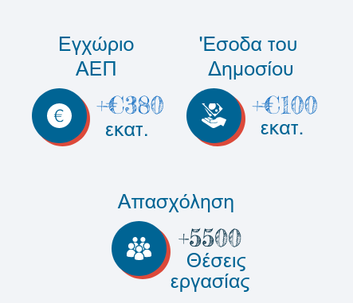
Ο αντίκτυπος από την ιδιωτικοποίηση του ΟΛΠ στο ΑΕΠ της χώρας αναμένεται να πλησιάσει τα €380 εκατ. σε ορίζοντα δεκαετίας, από €90 εκατ. το 2018
Μεσοπρόθεσμες επιδράσεις της ιδιωτικοποίησης της ΟΛΠ ΑΕ στην ελληνική οικονομία
Πηγή: Εκτιμήσεις ΙΟΒΕ

Slide 12
Κοινωνικοοικονομικές επιδράσεις: Περιφερειακά αεροδρόμια

Slide 13
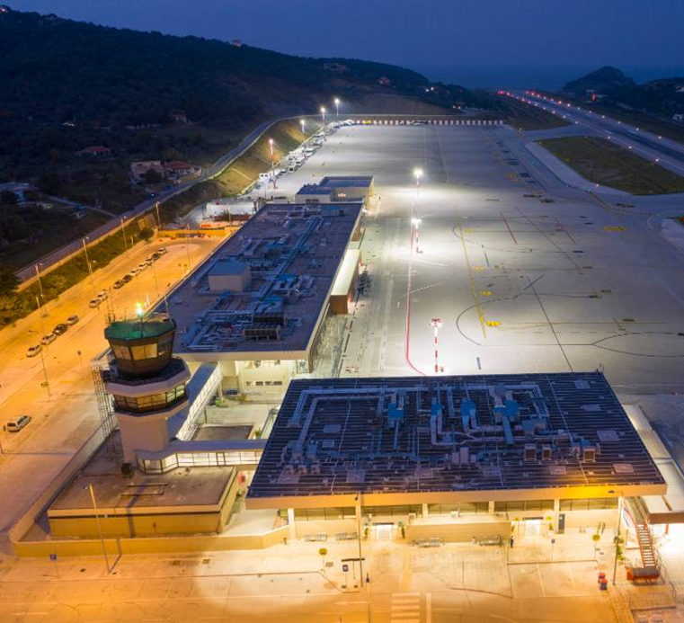
Το πλήρως εκσυγχρονισμένο «Αλέξανδρος Παπαδιαμάντης» για πρώτη φορά υποψήφιο στην κατηγορία «Θεαματικά Αεροδρόμια» 2020 της PrivateFly
Για τον εκσυγχρονισμό, την ανάπτυξη και την επέκταση των υποδομών των αεροδρομίων, η εταιρεία υλοποιεί επενδύσεις που εκτιμάται ότι θα ξεπεράσουν τα €460 εκατ. έως το τέλος του 2020
Πηγή: Fraport Greece

Slide 14
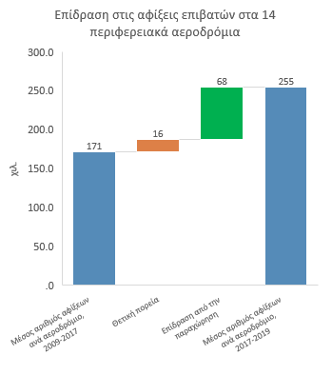
Σημαντικά αυξημένη η επιβατική κίνηση στα περιφερειακά αεροδρόμια της Fraport Greece
(+48,8% την περίοδο 2017-2019, σε σύγκριση με 2009-2017)
+48,8%
15,6 χιλ. περισσότερες αφίξεις λόγω ευρύτερης αύξησης της κίνησης επιβατών και 68,1 χιλ. λόγω της παραχώρησης
(*) Συνολική επιβατική κίνηση (αφίξεις και αναχωρήσεις)
Πηγή: Υπηρεσία Πολιτικής Αεροπορίας
Η αυξημένη κίνηση επιβατών μεταφράζεται σε επιπλέον διανυκτερεύσεις και δαπάνες επισκεπτών στις περιοχές που λειτουργούν τα περιφερειακά αεροδρόμια

Slide 15
Ιδιαίτερα υψηλές (για το μέγεθος κάθε περιοχής) είναι οι επιδράσεις στα Δωδεκάνησα, την Κέρκυρα και τη Ζάκυνθο
Τοπικές επιδράσεις της ιδιωτικοποίησης των περιφερειακών αεροδρομίων στην απασχόληση, επιλεγμένες περιοχές, 2018
Πηγή: Εκτιμήσεις ΙΟΒΕ

Slide 16
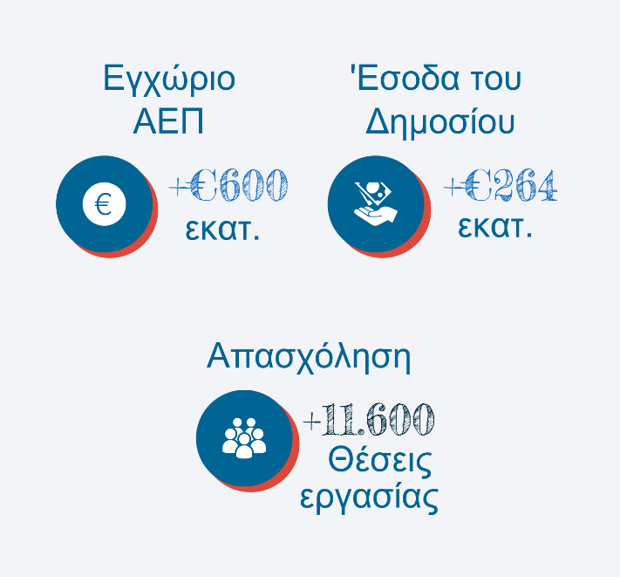
Ήδη από το 2019 η συνολική επίδραση της παραχώρησης στο ετήσιο ΑΕΠ της χώρας έχει ξεπεράσει τα €300 εκατ., ενώ σε μεσοπρόθεσμο χρονικό ορίζοντα αναμένεται να ξεπεράσει τα €600 εκατ.
Μεσοπρόθεσμες επιδράσεις της ιδιωτικοποίησης των περιφερειακών αεροδρομίων στην ελληνική οικονομία
Σε όρους απασχόλησης η συνολική επίδραση φτάνει τις 7,2 χιλ. θέσεις εργασίας το 2019, ενώ αναμένεται να ξεπεράσει τις 11,6 χιλ. θέσεις εργασίας σε δεκαετή ορίζοντα

Slide 17
Κοινωνικοοικονομικές επιδράσεις: Αστήρ Παλάς Βουλιαγμένης

Slide 18
Έχει ξεκινήσει η διαδικασία επαναφοράς του Αστέρα Βουλιαγμένης σε διεθνή πολυτελή τουριστικό προορισμό μέσα από την υλοποίηση φιλόδοξου επενδυτικού προγράμματος
Πηγή: Οικονομικές καταστάσεις Αστήρ Παλάς Βουλιαγμένης ΑΞΕ

Slide 19

Η συνολική επίδραση στο ΑΕΠ ανέρχεται σε €107 εκατ. το 2018 και αναμένεται ότι θα διαμορφωθεί
σε €50 εκατ. ετησίως σε ορίζοντα δεκαετίας από την ιδιωτικοποίηση
Μεσοπρόθεσμες επιδράσεις της ιδιωτικοποίησης της Αστήρ Παλάς στην ελληνική οικονομία
Επίδραση στην απασχόληση: 3,2 χιλ. θέσεις εργασίας το 2018 και περίπου 1000 θέσεις μεσοπρόσθεσμα
Πηγή: Εκτιμήσεις ΙΟΒΕ

Slide 20
Κοινωνικοοικονομικές επιδράσεις: ΤΡΑΙΝΟΣΕ

Slide 21
Η πώληση των μετοχών της ΤΡΑΙΝΟΣΕ στην FS Italiane, την τρίτη μεγαλύτερη σιδηροδρομική εταιρεία στην Ευρώπη, αναμένεται να βελτιώσει σημαντικά την ποιότητα των προσφερόμενων μεταφορικών υπηρεσιών στη χώρα
Ίδρυση της ΤΡΑΙΝΟΣΕ ως θυγατρική της ΟΣΕ το 2005
Απορρόφηση της ΠΡΟΑΣΤΙΑΚΟΣ ΑΕ το 2007
Μεταβίβαση των μετοχών της ΤΡΑΙΝΟΣΕ στο Ελληνικό Δημόσιο το 2008
Πώληση του 100% των μετοχών στην Ferrovie dello Stato Italiane SpA στις 14.09.2017
Απορρόφηση της ΕΕΣΣΤΥ από την ΤΡΑΙΝΟΣΕ το Απρίλιο του 2019
Βασικά βήματα στην ιδιωτικοποίηση της ΤΡΑΙΝΟΣΕ

Slide 22
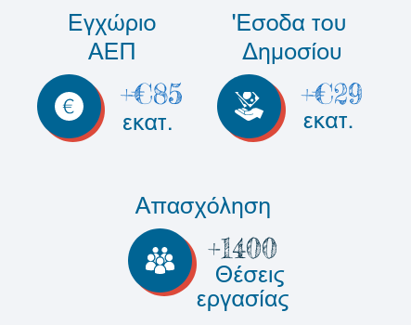
Η αυξημένη δραστηριότητα στις σιδηροδρομικές υπηρεσίες που προσφέρει η εταιρεία επιφέρει ενίσχυση του ΑΕΠ της χώρας κατά €27 εκατ. το 2019 και €86 εκατ. μεσοπρόθεσμα
Μεσοπρόθεσμες επιδράσεις της ιδιωτικοποίησης της ΤΡΑΙΝΟΣΕ ΑΕ στην ελληνική οικονομία
Επίδραση στην απασχόληση: 1,4 χιλ. επιπλέον θέσεις εργασίας στο σύνολο της οικονομίας μεσοπρόθεσμα
Πηγή: Εκτιμήσεις ΙΟΒΕ

Slide 23
Περιφερειακά λιμάνια

Slide 24
Η υφιστάμενη δυναμικότητα των λιμένων δεν αξιοποιείται στο σύνολό της,
ενώ οι τρέχουσες επενδύσεις δεν επαρκούν για την ουσιαστική τους αναβάθμιση
Στον τομέα της επιβατικής κίνησης μέσω τακτικών γραμμών αξιοποιούνται το 61% της δυναμικότητας του λιμένα της Ραφήνας, το 55% του Ηρακλείου, το 19,0% της Πάτρας και το 13,7% του Λαυρίου
Στη μεταφορά γενικού φορτίου, η χρήση της δυναμικότητας περιορίζεται σε 54,0% στο λιμένα του Βόλου, το 15,4% της Ελευσίνας, το 11,0% της Πάτρας, το 2,2% του Λαυρίου και το 2,0% του Ηρακλείου
Η πληρέστερη αξιοποίηση της δυναμικότητας των λιμένων απαιτεί:
Στροφή σε πιο ενεργή αναζήτηση εμπορικών ευκαιριών
Αναβάθμιση των υποδομών με την εισροή νέων κεφαλαίων από στρατηγικούς επενδυτές
Πηγή: ΤΑΙΠΕΔ

Slide 25
Συμπεράσματα

Slide 26
Συμπεράσματα
Το πρόγραμμα ιδιωτικοποιήσεων έχει ισχυρές θετικές επιδράσεις στην ελληνική οικονομία με σαφή κοινωνικά οφέλη, σε μια ιδιαίτερα δύσκολη περίοδο
Οι επιδράσεις από τις ιδιωτικοποιήσεις δεν περιορίζονται στο χρονικό διάστημα που ολοκληρώνεται κάθε συναλλαγή, αλλά εκτείνονται χρονικά στο μέλλον και σε πολλές περιπτώσεις ενισχύονται διαχρονικά
ΟΛΠ: Ενίσχυση του ΑΕΠ κατά €384 εκατ. μεσοπρόθεσμα και έως 5,8 χιλ. επιπλέον θέσεις εργασίας σε έτη με αυξημένη επενδυτική δραστηριότητα
Ενίσχυση του ΑΕΠ κατά περίπου €1 δισ. ετησίως κατά μέσο όρο την περίοδο 2011-2019
Την ίδια περίοδο, η μέση επίδραση στην απασχόληση πλησίασε τους 20 χιλ. πλήρως απασχολούμενους
Περιφερειακά αεροδρόμια: Άνω του €1 δισ. επίδραση στο ΑΕΠ και πάνω από 10 χιλ. θέσεις εργασίας επίδραση στην απασχόληση μεσοπρόθεσμα
Αστήρ Παλάς Βουλιαγμένης: Αυξημένο ΑΕΠ κατά €50 εκατ., με περίπου 1.000 επιπλέον θέσεις εργασίας στο σύνολο της οικονομίας μεσοπρόθεσμα
ΤΡΑΙΝΟΣΕ: Έως €86 εκατ. επιπλέον ΑΕΠ, με 1,4 χιλ. επιπλέον θέσεις εργασίας, σε βάθος χρόνου
Περιφερειακά λιμάνια: Αναγκαία η εισροή νέων κεφαλαίων και η ανάπτυξη νέων επιχειρηματικών πρωτοβουλιών από στρατηγικούς επενδυτές με μακροχρόνιο όραμα

Slide 27
Ευχαριστούμε για την προσοχή σας
Ερευνητική ομάδα:
Γιώργος Γατόπουλος
Αλέξανδρος Λουκά
Αλέξανδρος Μουστάκας
Ηλίας Ντεμιάν
Νίκος Παρατσιώκας
Υακίνθη Πουντουράκη
Μαρία Θεανώ Ταγαράκη
Svetoslav Danchev

